Slide 11
Nội dung , chủ đề được thể hiện ở mỗi tác phẩm sắp đặt là gì?
Hình thức thể hiện của mỗi tác phẩm như thế nào?
Màu sắc, chất liệu tạo của của mỗi tác phẩm?
Không gian trưng bày của tác phẩm?

Slide 25
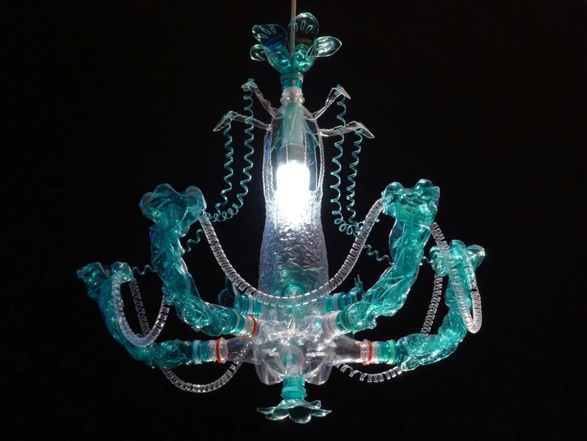
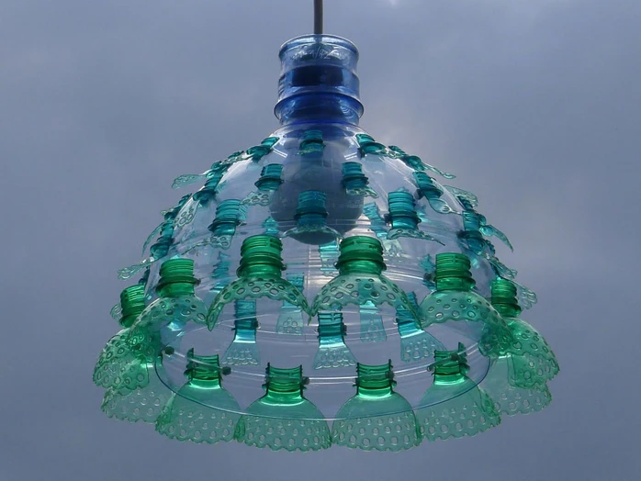
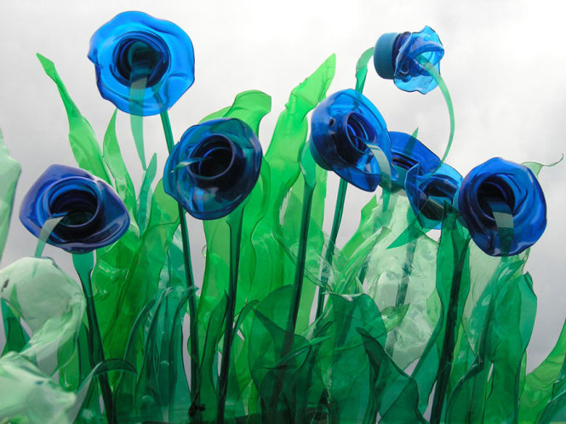

Slide 26
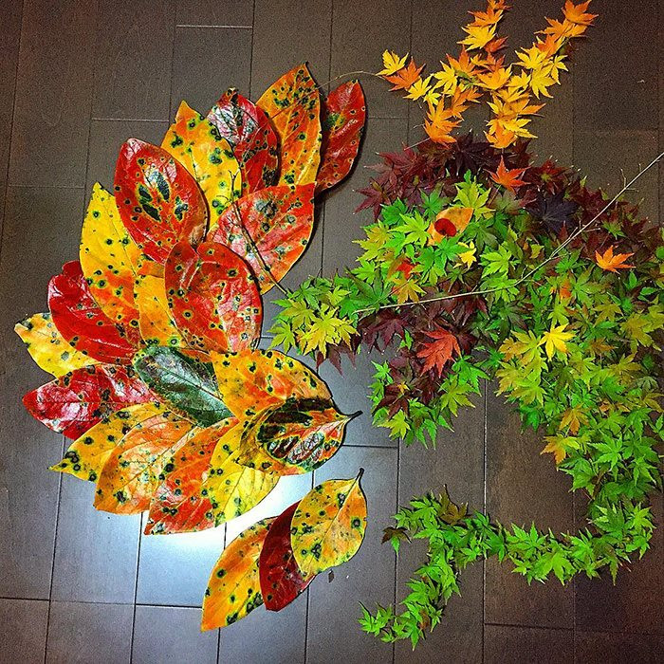

Slide 27
